Slide 1
Tento vzdělávací materiál vznikl v rámci projektu EU – peníze školám
Název projektu : Objevujeme svět kolem nás Reg. číslo projektu: CZ.1.07/1.4.00/21.2040

Slide 2
Publikování na internetu pomocí stránek
vkládání miniaplikací

Slide 3
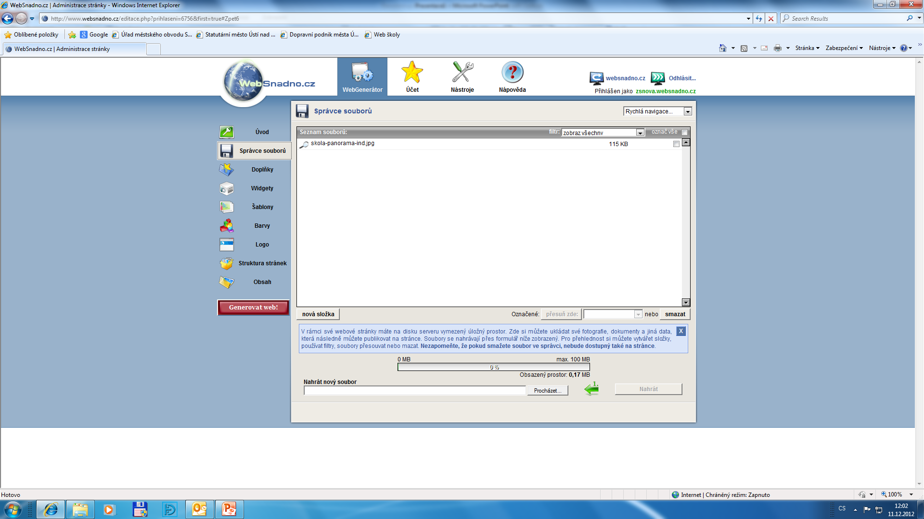
Správce souborů

Slide 4
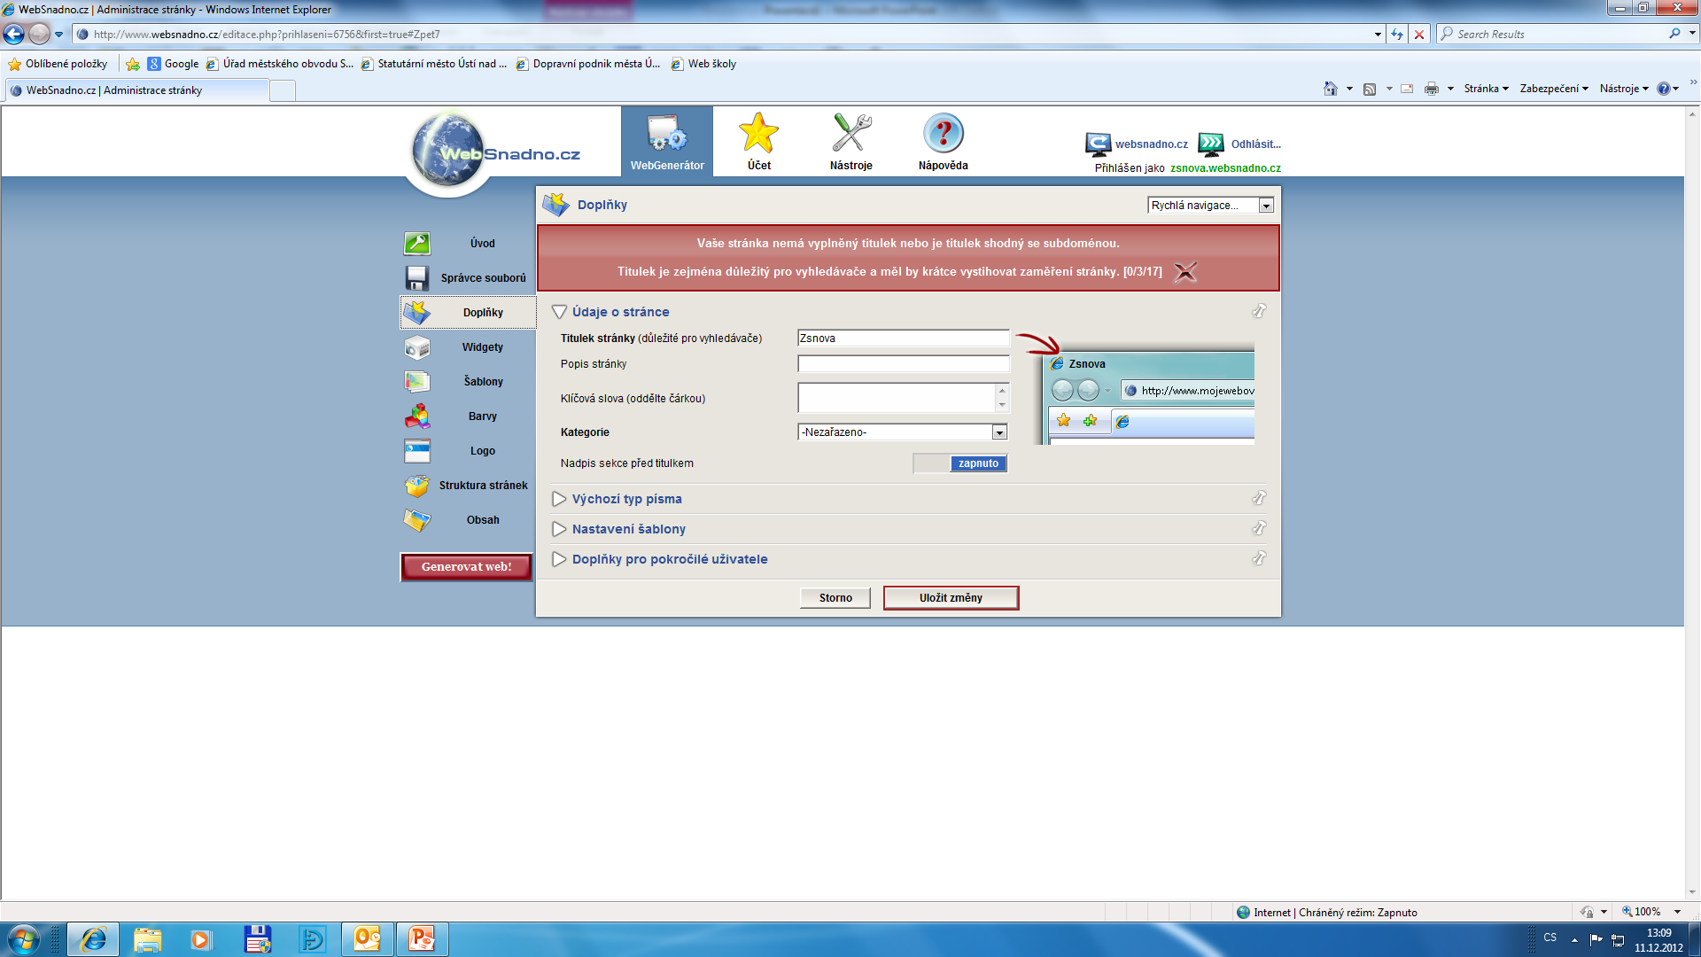
Vložení titulku stránky atd.

Slide 5
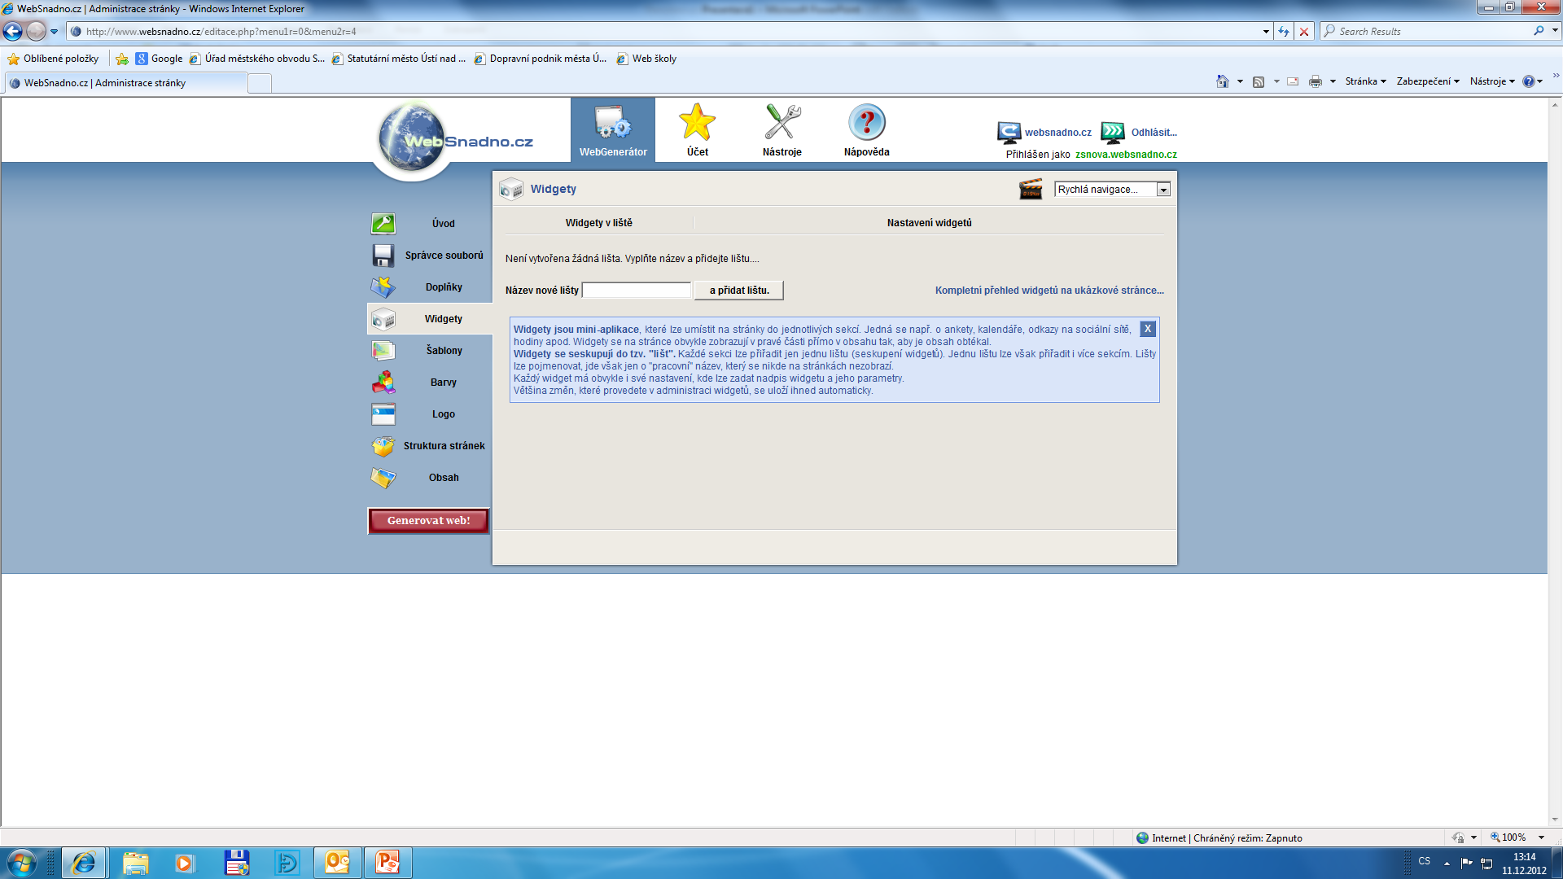
Vložení miniaplikace (widget)
pojmenování lišty, např. pokus

Slide 6
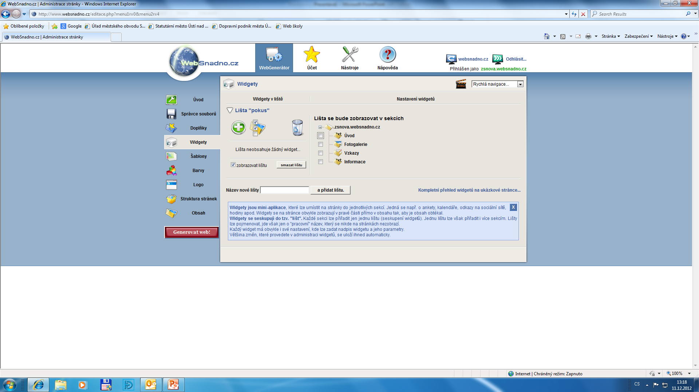
Výběr, v jakých sekcích se bude lišta zobrazovat.

Slide 7
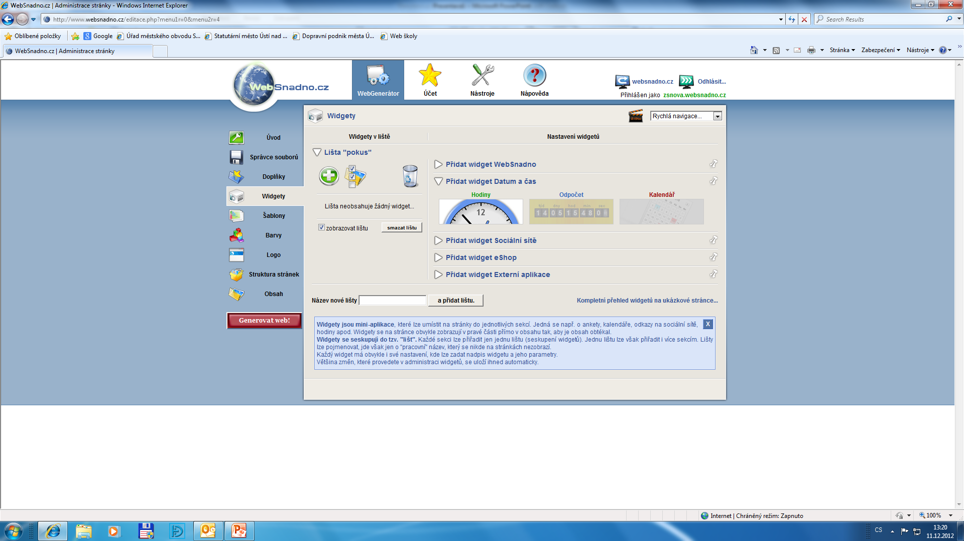
Přidání widgetu „čas“ (tlačítko +)

Slide 8
Název projektu : Objevujeme svět kolem nás Reg. číslo projektu: CZ.1.07/1.4.00/21.2040
Autor : Mgr. Martin Kolský
Období vytvoření výukového materiálu : prosinec 2012
Vzdělávací obor : Informatika pro 8. ročník
Anotace : Prezentace vysvětluje postup vkládání miniaplikací při tvorbě internetových stránek pomocí www.websnadno.cz .
Očekávaný výstup : Žák dokáže vkládat miniaplikace při tvorbě internetových stránek pomocí www.websnadno.cz
Obrazový zdroj : www.websnadno.cz.

